Slide 1
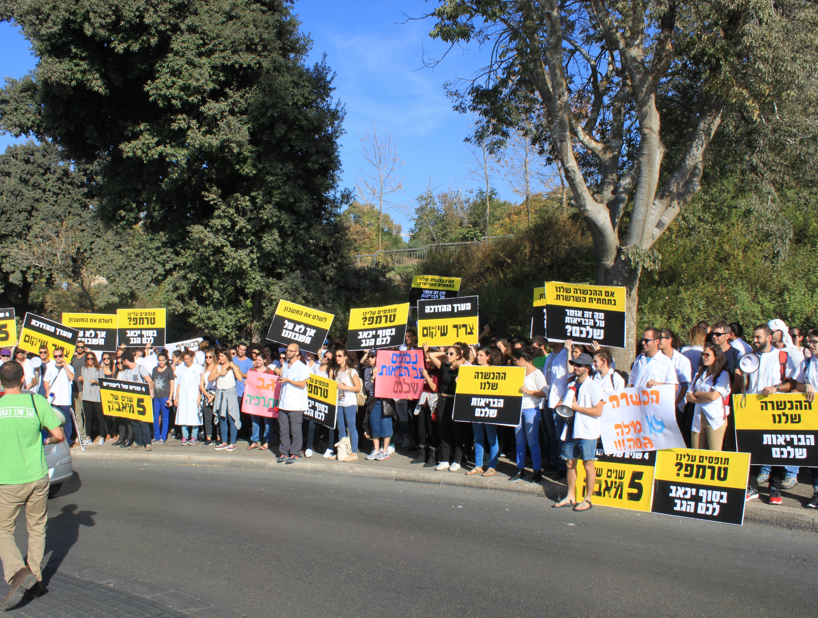

חיבור עולם האקדמיה לעולם התעסוקה
או
איך מחברים את הלימודים לתכלס
סמינר התאחדות, קיץ 2018
9.8.2018

Slide 2

תכלס,
עבודה
לימודים
Notes:
איך אתם רואים את הקשר ביניהם? איך זה בא לידי ביטוי ביומיום שלכם כסטודנטים?
איזה דברים הייתם רוצים שיהיו בתור מובילי סטודנטים?
איזה אתגרים אתם מזהים מהניסיון שלכם לגבי הקשר בין הלימודים לשוק העבודה?
מה חסר לכם עכשיו שיכווין ויעזור לכם להתשלב בתעסוקה איכותית בהמשך?

Slide 3

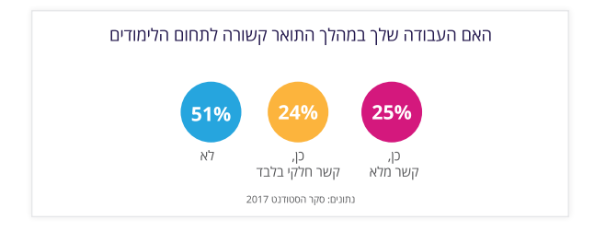
דו"ח הצעירים 2018

Slide 4
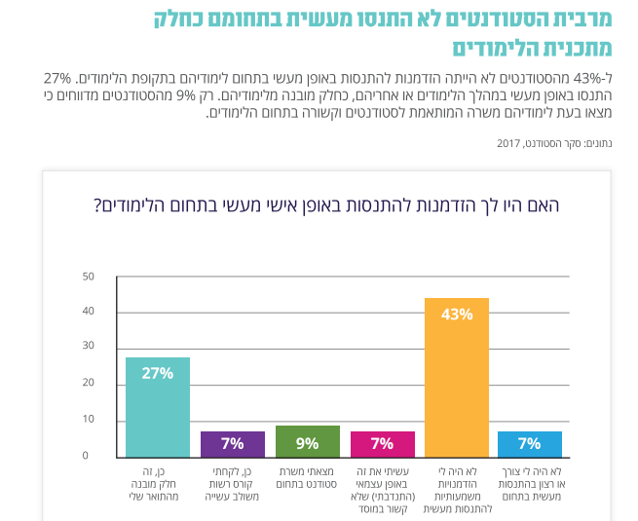
דו"ח הצעירים 2018

Slide 5
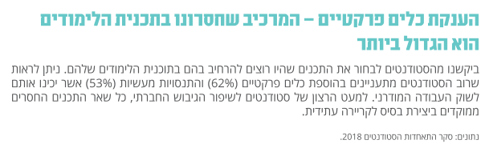
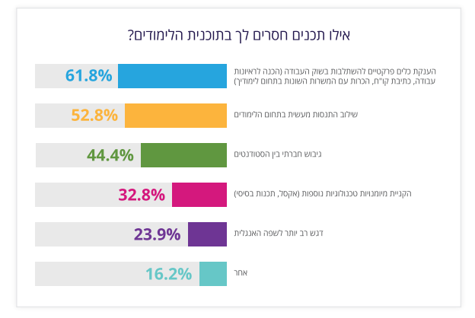
דו"ח הצעירים 2018

Slide 6
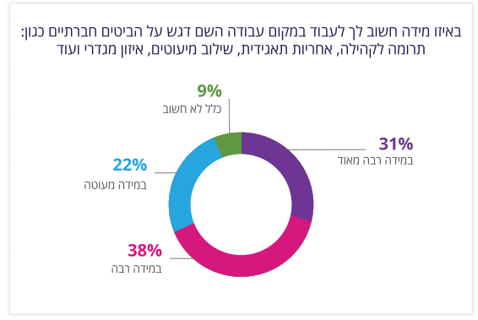
דו"ח הצעירים 2018

Slide 7
פערי מידע
מחסור במידע אובייקטיבי, אמין, שקוף ונגיש לצעירים על המוסדות האקדמיים והטכנולוגיים בארץ.
הבטחות מוסדות הלימודים הנודעות לאופציות התעסוקה בסוף התואר.
בחירה בתחומים פופולריים כגון, עריכת דין, מנהל עסקים וראיית חשבון, הנתפסים כמקצועות יוקרתיים ומשתלמים.
היצע יותר ביקוש – המכללות הפרטיות מציעות תמהיל לא מאוזן של תחומי לימוד ותורמות להצפה במקצועות הנ"ל.
ואקום של חוסר במידע, חוסר בקשרים חברתיים-מקצועיים והון חברתי.
Notes:
רזולוציות: א. מוסד-תחום לימודים כללי (רמת פקולטה)-ענף משקי, ב.תחום לימודים ספציפי (רמת מקצוע)-משלחי יד- סוגי מוסדות (אוניברסיטאות/מכללות).

Slide 8
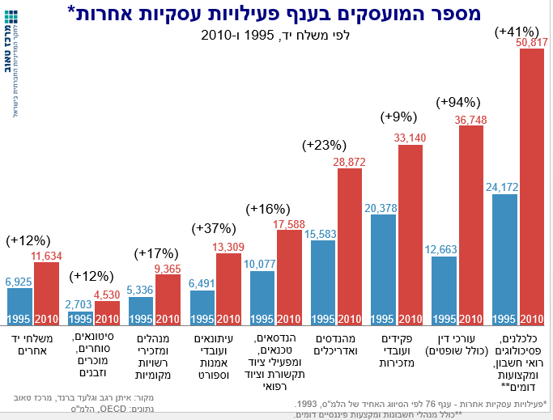
פערי מידע
Notes:
כתוצאה מכך חל גידול לא פרופורציונאלי בחלקם של מקצועות אלו בשוק העבודה

Slide 9
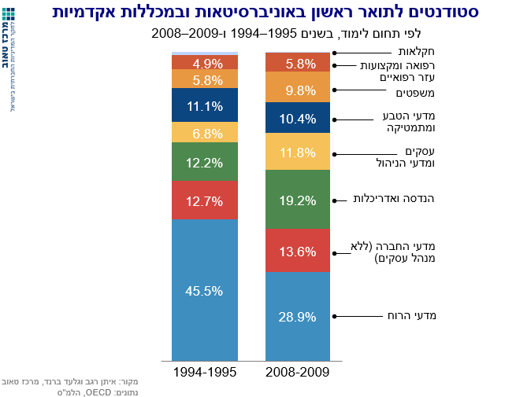
פערי מידע
Notes:
לפני "מהפכת המכללות" היה תמהיל תחומי הלימוד שונה לחלוטין

Slide 10
מה עושים במשרדי הממשלה?
Notes:
איך אתם רואים את הקשר ביניהם? איך זה בא לידי ביטוי ביומיום שלכם כסטודנטים?
איזה דברים הייתם רוצים שיהיו בתור מובילי סטודנטים?
איזה אתגרים אתם מזהים מהניסיון שלכם לגבי הקשר בין הלימודים לשוק העבודה?
מה חסר לכם עכשיו שיכווין ויעזור לכם להתשלב בתעסוקה איכותית בהמשך?

Slide 11
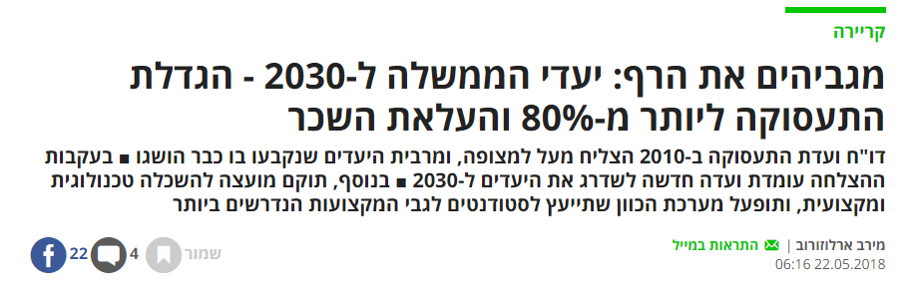
ועדת תעסוקה 2030
ועדה ציבורית לקידום תחום התעסוקה לשנת 2030 תחת שר העבודה, הרווחה והשירותים החברתיים, בהובלת פרופ' צבי אקשטיין ומיכל צוק הממונה על התעסוקה.
חזון: (1) עידוד צמיחה תוך צמצום העוני באמצעות הגברת התעסוקה (2) מיצוי ושדרוג ההון האנושי של העובדים, לשם העלאת הפריון בעבודה תמיכה בצמיחה יציבה של המשק והתמודדות מיטבית עם התמורות הדמוגרפיות ועם השינויים התדירים בשוק התעסוקה.
מטרה: גיבוש המלצות מעשיות לממשלה ובפרט למשרד העבודה, הרווחה והשירותים החברתיים, למדיניות אשר תשיג יעדים מדידים לעלייה בשיעור התעסוקה ובהון האנושי של העובדים בישראל ב 2030.

Slide 12
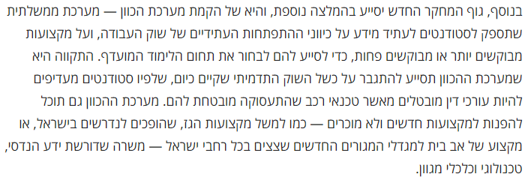
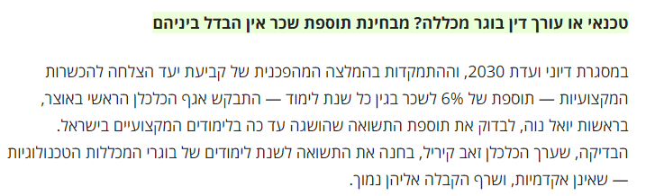
https://www.themarker.com/career/.premium-1.6110257
https://www.themarker.com/career/.premium-1.6110257
http://www.molsa.gov.il/Employment/EmploymentCommittee/Pages/EmploymentCommitteeOld.aspx

Slide 13
המועצה להשכלה גבוהה
חיבור לתעסוקה בתוכניות חומש – חברה ערבית, חברה חרדית, יוצאי אתיופיה, פריפריה.
הקמפוס החדש – הקמת מרכזי יזמות.
מודל התנסות מעשית במהלך התואר?
מודל כישורים?

Slide 14
יוזמות בשטח

Slide 15



חוץ קמפוס
מתוך הקמפוס
https://www.forum2080.org/
שת"פ מעסיקים וסטודנטים
פורום שמואל נאמן, לשכת המהנדסים, סטודנטים מתחומי ההנדסה
http://www.nextstep-interns.org.il/
http://tofsimkivun.org.il/
Notes:
פורום 8020 - המחלקה להנדסה תעשייה וניהול באוניברסיטת בן גוריון , פורום סטודנטיאלי יזמי ועצמאי הפועל קיים מ 2013. הפורום חרט על דגלו את פיתוח הסטודנטים וחיבורם לתחום הנדסת תעו"נ בשלוש זירות עיקריות: חיזוק קשרי אקדמיה-תעשיה, יצירת קהילה והקניית ערך מוסף. הארגון פועל בעצמאות מלאה ואיננו תלוי באף גורם.
הדבר הבא – גם לחברה חרדית, חברה ערבית, סטודנטים עם מוגבלות . תופסים כיוון - תוכנית שמיועדת לאקדמאים והנדסאים מצטיינים מהפריפריה החברתית-גאוגרפית של מדינת ישראל.

Slide 16
תכלס,
עבודה
לימודים
Notes:
עכשיו – איך אנחנו מחברים את זה לשטח

Slide 17

maayan@nuis.co.il

